Slide 1






Marcin Cielecki

Slide 2

2. JavaScript do pracy z React.
Funkcja strzałkowa,
Metody tablicowe,
Obiekty i klasy,
Operator spread,
Destrukturyzacja.
Marcin Cielecki
m.cielecki@webakademia.it

Slide 3
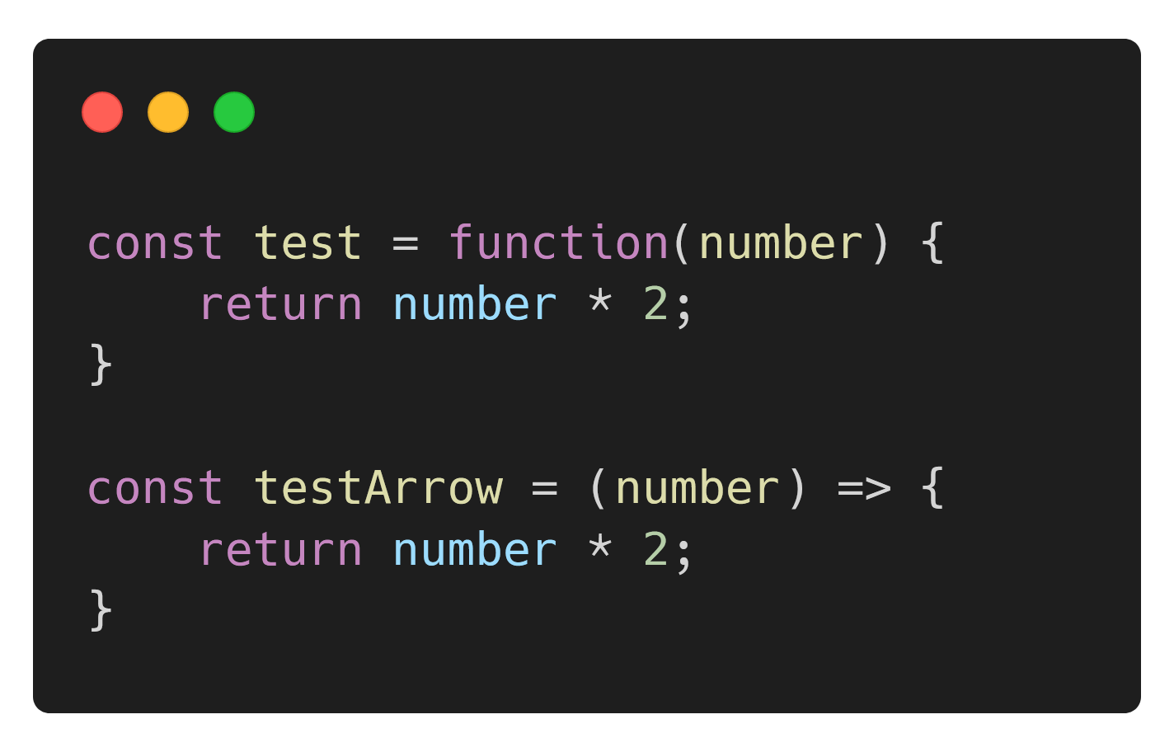
2. JavaScript do pracy z React.
2.1 Funkcja strzałkowa
Marcin Cielecki
m.cielecki@webakademia.it

Slide 4
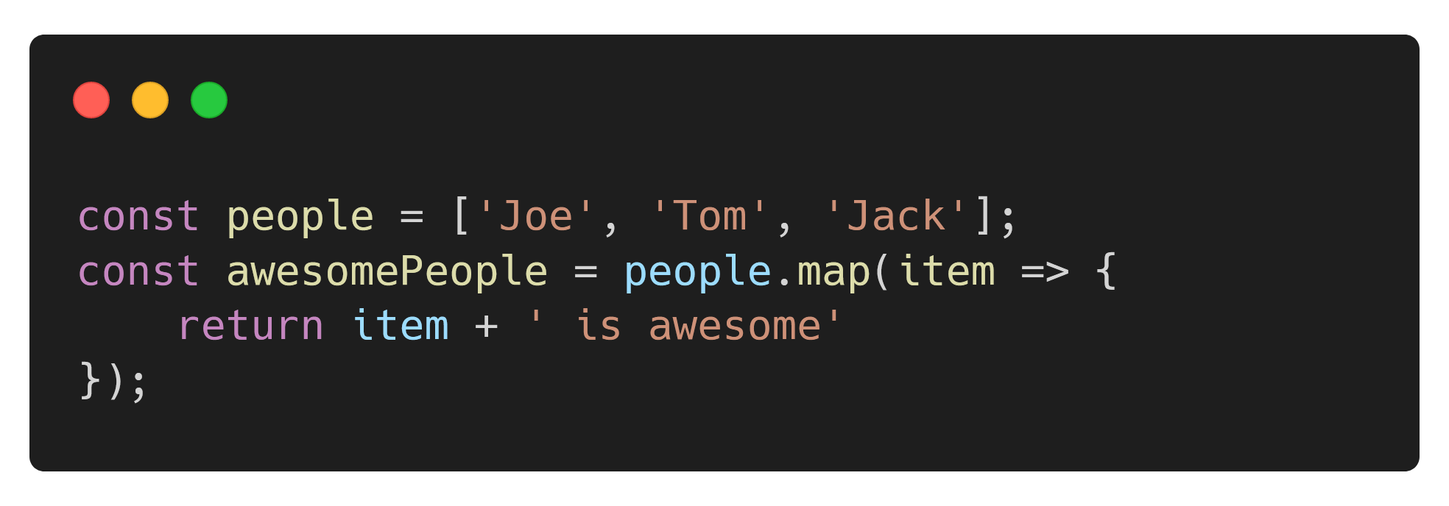
2. JavaScript do pracy z React.
2.2 Metody tablicowe
Metoda map():
tworzy nową tablicę zawierającą wyniki wywoływania podanej funkcji dla każdego elementu wywołującej tablicy.
Marcin Cielecki
m.cielecki@webakademia.it

Slide 5
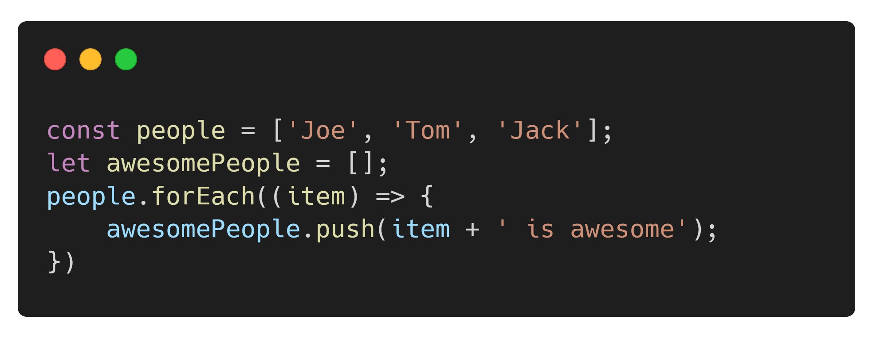
2. JavaScript do pracy z React.
2.2 Metody tablicowe
Metoda forEach():
wykonuje dostarczoną funkcje callback raz dla każdego elementu tablicy.
Funkcja callback jest wywoływana z trzema argumentami: wartością elementu, jego indeksem i obiektem tablicy, w którym się ten element zawiera.
Metoda forEach nie modyfikuje tablicy na której jest wywołana.
Marcin Cielecki
m.cielecki@webakademia.it

Slide 6
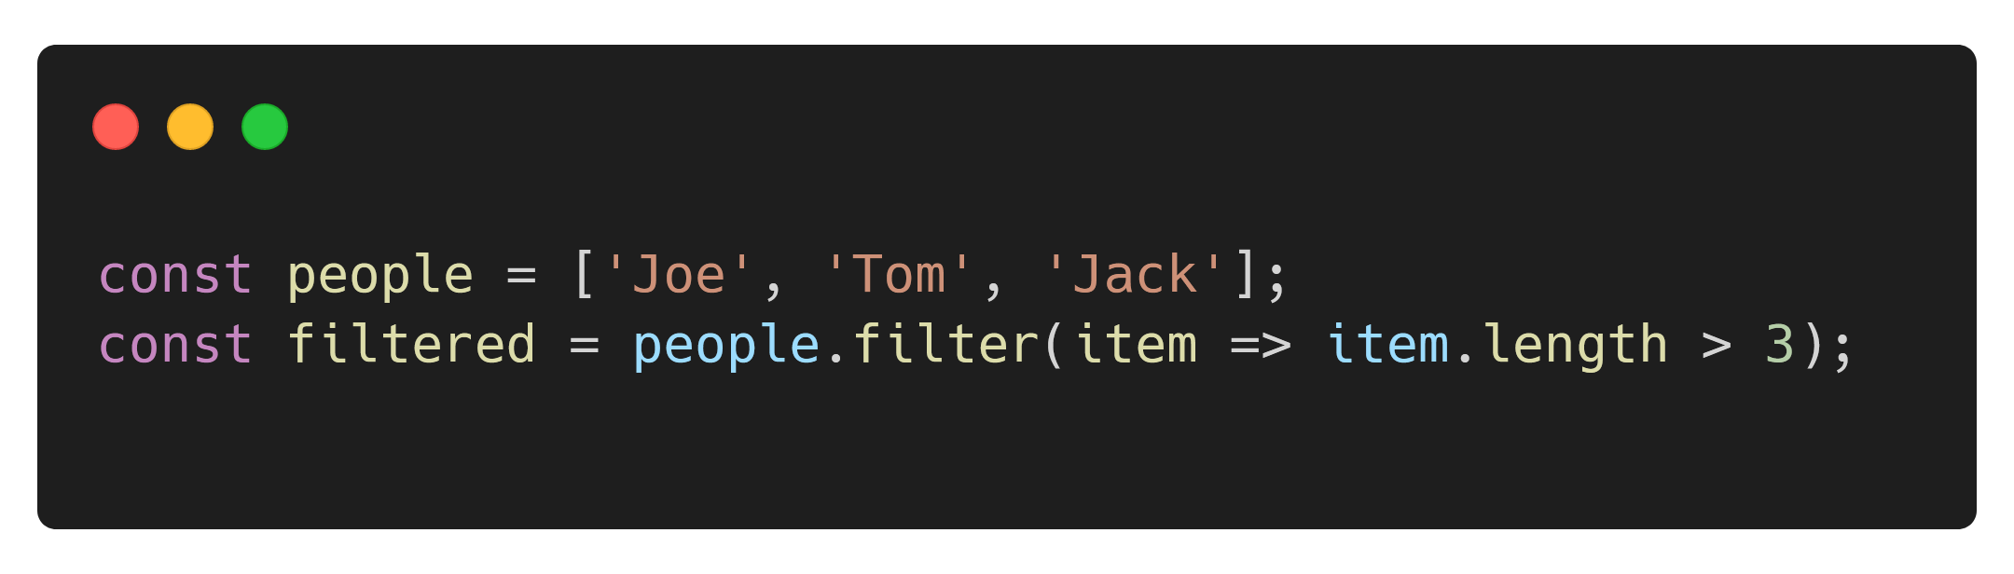
2. JavaScript do pracy z React.
2.2 Metody tablicowe
Metoda filter():
tworzy nową tablicę z wszystkimi elementami, które przechodzą test określony w postaci funkcji.
Marcin Cielecki
m.cielecki@webakademia.it

Slide 7
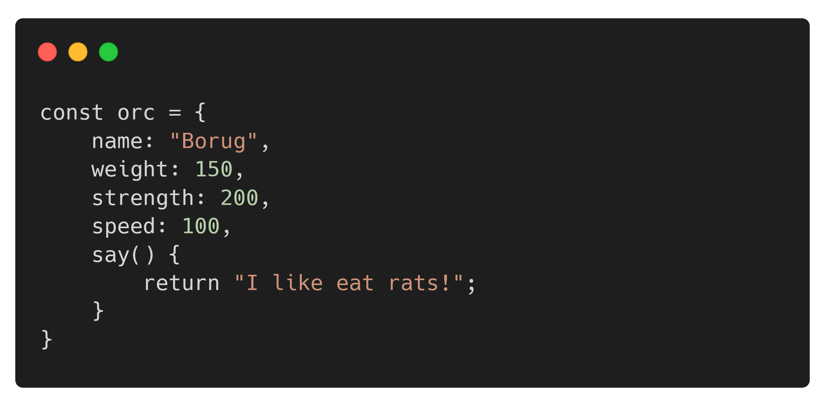
2. JavaScript do pracy z React.
2.3 Obiekty i klasy
Obiekt:
Nieuporządkowana lista elementów składająca się z par klucz-wartość lub metod.
Marcin Cielecki
m.cielecki@webakademia.it

Slide 8
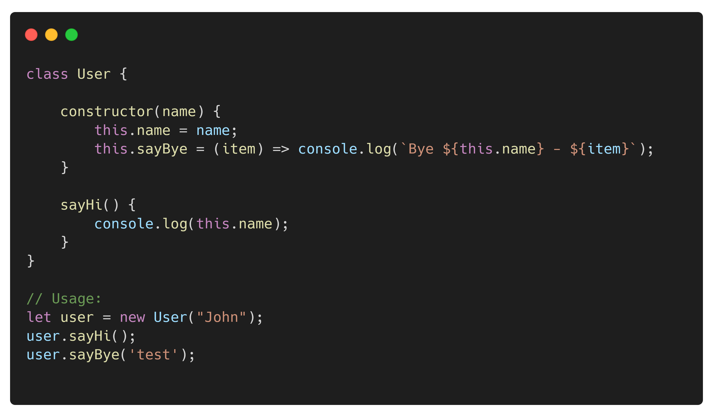
2. JavaScript do pracy z React.
2.3 Obiekty i klasy
Klasa:
Stanowi definicję obiektu, opisuje jest możliwy stan oraz zachowanie.
Marcin Cielecki
m.cielecki@webakademia.it

